Slide 1

澎湖縣政府環境保護局
109年公務統計工作檢討會
公務統計業務報告
澎湖縣政府環境保護局會計室
李筱雯
許春寶
109年8月20日

Slide 2
簡報大綱
一、公務統計報表編報注意事項
二、本年度公務統計業務推動情形
三、未來統計業務推動方向

Slide 3
公務統計報表編報注意事項

Slide 4
公務統計報表編製及送核注意事項
1.縣府所屬一級機關及各局處所報表程式之增刪修訂應陳報機關首長核定後實施。
2.各機關於接獲報表需用機關，函請配合增刪修訂報表程式時，應即辦理，不得無故拖延。
3.報表表末之核章，「填表」欄由編製單位之承辦人員蓋章；「審核」欄由編製單位之股（課）長及審查單位之承辦人員、股（課）長蓋章，未置股（課）長者由實際負責審核人員蓋章；「主辦業務人員」欄由主辦業務單位之主管蓋章。
如範例(一)

Slide 5
公務統計報表編製及送核注意事項
4.報表資料應填完備，不得缺漏，如無事實之欄位以「－」表示，未詳者以「‧‧‧」表示，數字不及半個單位者以「０」表示。
5.編表遇有筆誤，應用紅筆在錯處劃一橫線後書寫正確數字，並核蓋填表人職名章，以示負責。
如範例(一)

Slide 6
公務統計報表編製及送核注意事項
6.無事實可編報之報表，仍應填送空白表，並於表末註明「無事實可填」字樣，不得缺報，以利查核
如範例二
7.機關應編之報表，報表右下角應填寫或印製編製日期，於編報期限之前報送，並於完成會核程序與經機關長官核章後，編製單位應依規定之編製份數，將報表送各審查單位登記，並抽存一份。

Slide 7
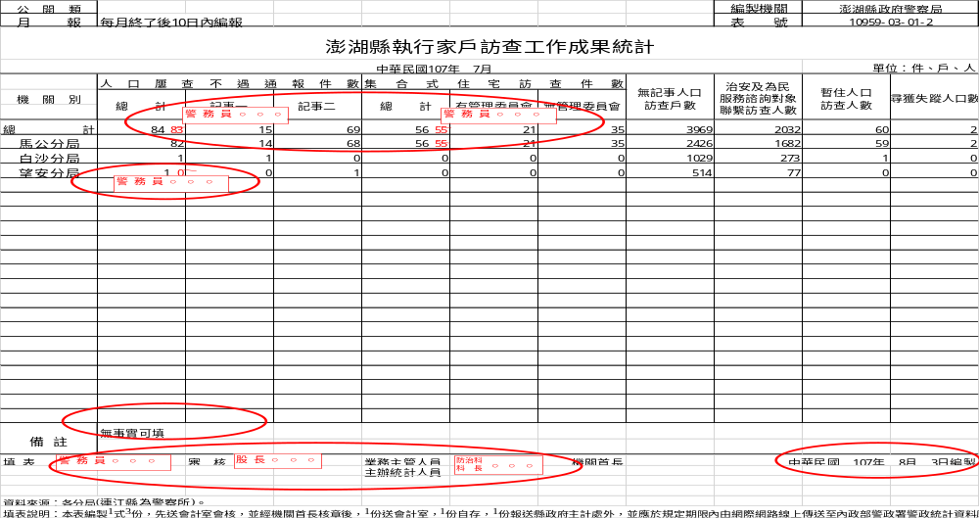
公務統計報表編製及送核注意事項
範例一-錯誤更正

Slide 8
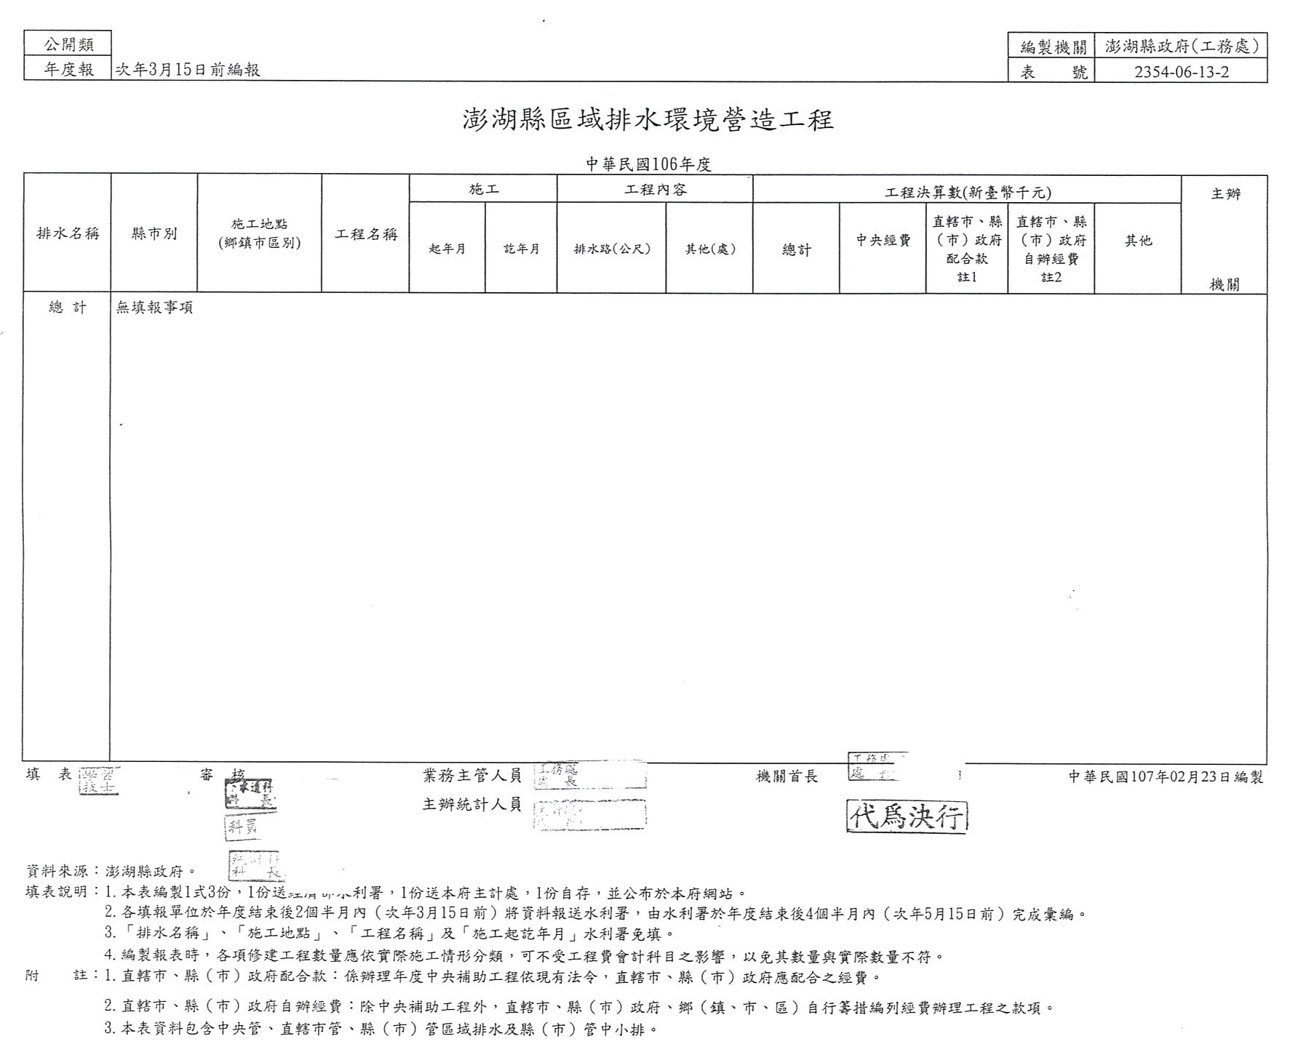
公務統計報表編製及送核注意事項
範例二-無事實可填

Slide 9
公務統計報表編製及送核注意事項
8.為使各受表機關所持資料正確一致，各報表編報機關資料修正，應重新編表，並於表名後註明「修正表」字樣及表末詳細註明修正原因，按原報表遞送機關分送修正表。
如範例三
9.業務單位報表編製人員異動時，請務必將業務相關公務報表移交，以利業務順利推展。
10.各機關報表資料以電子媒體傳輸報送者，為展現機關施政成果，並明編報責任，資料報送時仍應同步列印紙本報表，並依規定逐級核章後送本處統計科存參。

Slide 10
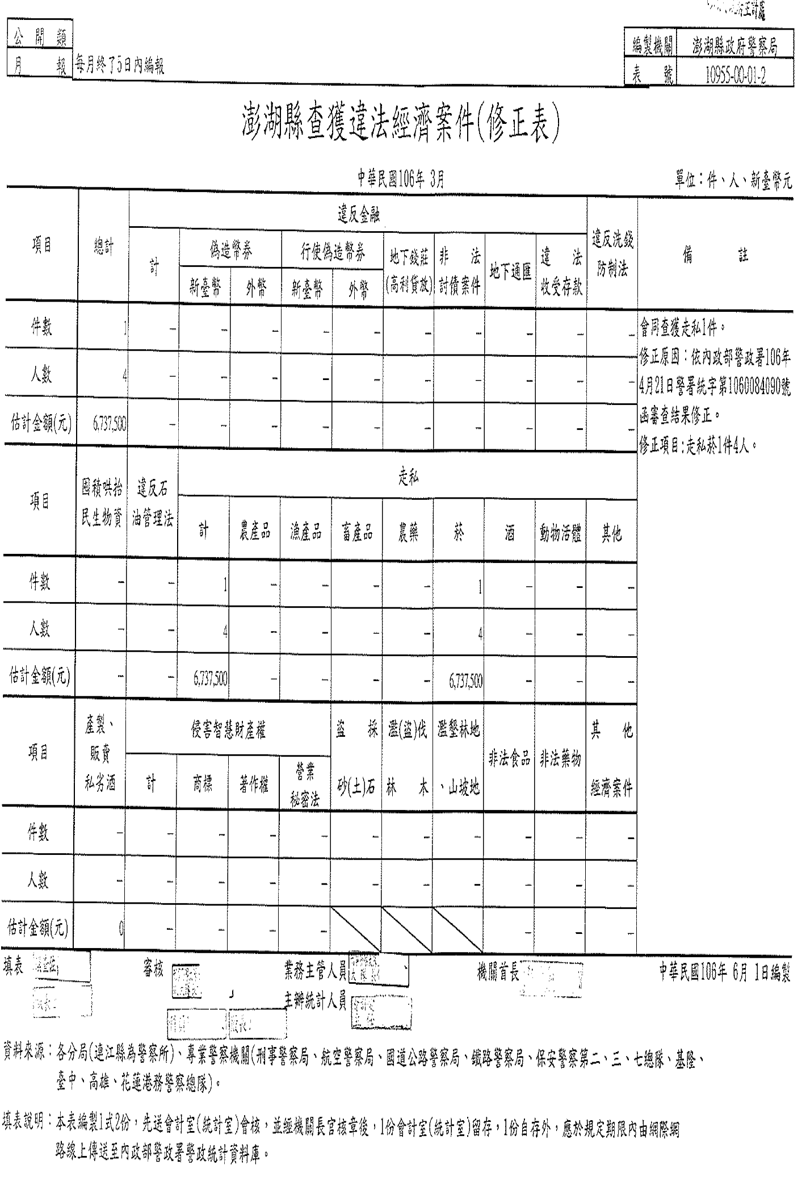
公務統計報表編製及送核注意事項
範例三-修正表

Slide 11
公務統計報表編製及送核注意事項
11.報表審核時應注意表內縱橫數列、細數之和與總數是否相符、表末各級人員核章是否完整，審核時如有疑問，應向原填報人員查詢，不得任意更改。
12.報表增刪修訂經核定後，請即刻抽換並依最新格式編送。

Slide 12
公務統計報告及原始表冊保存期限
統計法施行細則第35條
統計相關文件與資料以電子儲存媒體保存為原則，保存期限如下：
一、公務統計報表、統計調查結果及統計書刊應永久保存。
二、公務統計原始資料自報表編竣日起算，錄入電子儲存媒體者至少保存十年，書面保存者至少保存五年。
三、統計調查原始資料自統計結果編竣日起，錄入電子儲存媒體者，基本國勢調查永久保存，其餘調查至少保存十年；書面保存者，調查週期五年以上者至少保存五年；半年以上未達五年或不定期者至少保存二年；未達半年者至少保存一年。
屆滿保存期限或已錄入電子儲存媒體之書面資料，經機關長官核准後得予銷毀。

Slide 13
公務統計報表報告報送流程
公務統計報表報送流程
業務編報承辦人員編製完成
單位主管核章
報送會計室審核及機關長官核章
業務單位
相關單位通知修正報表數字
業務單位報送修正表
分送相關單位
是
否
結束

Slide 14
公務統計報表(內部報表)增訂流程
院總處初步研擬14類：公共環境維護、再生能源、環境品質
內部報表增訂完成：建設處10表、財政處1表、警察局16表
編製
送審
函請主計處審核相關報表程式及編製說明
核定
定期
編報
機關定期編報內部報表程式
預告
發布
依預告統計發布要點於機關(單位)預告定期發布統計資料
以府函核定機關增訂報表
業管報表單位依內部報表程式範本編製報表程式及編製說明

Slide 15

公務統計報表編報常見缺失
1.報表內容錯誤
漏核章、報表資料期間或編製日期誤植、報表格式不符、各欄位數值核算錯誤或遺漏、報表數據與原始資料不一致
2.實際報送日期已逾規定期限
3.留存報表與原始資料未妥善保存
4.未依預告統計資料發布日期辦理資料發布

Slide 16
109年公務統計業務推動情形

Slide 17

公務統計業務推動重點工作
一、公務統計報表管理作業
二、精進公務統計分析及統計通報
三、辦理公務統計稽核計畫
四、舉辦公務統計研討會
五、建置視覺化統計查詢平台

Slide 18
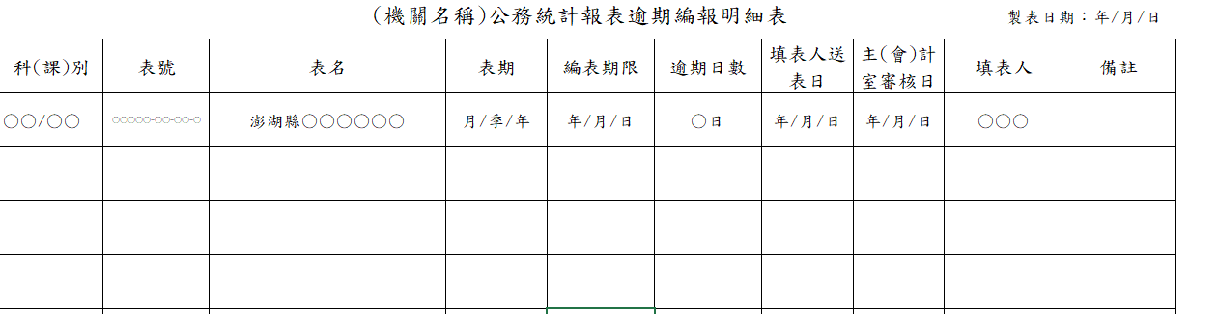
一、公務統計報表管理作業
現行公務統計報表：計有28表，月報:10表；季報:6表；半年報:3表；年報:9表
公務統計報表逾期稽催：自109年9月份起，於每月10日前簽會逾期報表業管單位，並陳局長裁示。

Slide 19
二、 精進公務統計分析及統計通報
統計分析
澎湖縣公害陳情案件概況分析（發布月份109年4月）
本局網頁\政府公開專區\統計資訊專區\統計分析專區
(網址：https://reurl.cc/R4aR8g）
統計通報
108年度澎湖縣飲用水水質抽驗概況（發布月份109年8月）
本局網頁\政府公開專區\統計資訊專區\統計通報專區
(網址： https://reurl.cc/Y1ZmQl）

Slide 20
三、辦理公務統計稽核計畫
平時書面審核
全部編表數計28表
定期實地稽核
抽查「澎湖縣空氣中總懸浮微粒及落塵檢驗結果」
不定期稽核
「澎湖縣環境影響評估個案監督及處分情形」
「飲用水水質抽驗檢驗結果」
「澎湖縣執行機關資源回收成果統計」等3表
「澎湖縣(市)環境檢驗樣品分類統計」
「澎湖縣一般垃圾及廚餘清理狀況表」等3表

Slide 21
公務統計稽核計畫稽核重點
是否依規定審核原始資料確度
定期
是否依原始資料彙編報表資料
原始資料或彙編資料缺漏數總計(處)
報表資料是否與原始資料一致
不定期
是否依規定程序報送修正表
報表資料與原始資料(檔案)保存是否完整

Slide 22
公務統計稽核結果
平時書面
編報總表數26表符合規定
定期
抽核3張表，均符合規定
不定期
抽核3張表，均符合規定
2表有逾期情形

Slide 23
四、舉辦公務統計研討會
依縣府於109年7月27日召開公務統計研討會決議事項：明年起所屬機關定期舉辦公務統計檢討會改為2年至少辦理1次。
本局自明年起，公務統計研討會採隔年方式辦理。

Slide 24
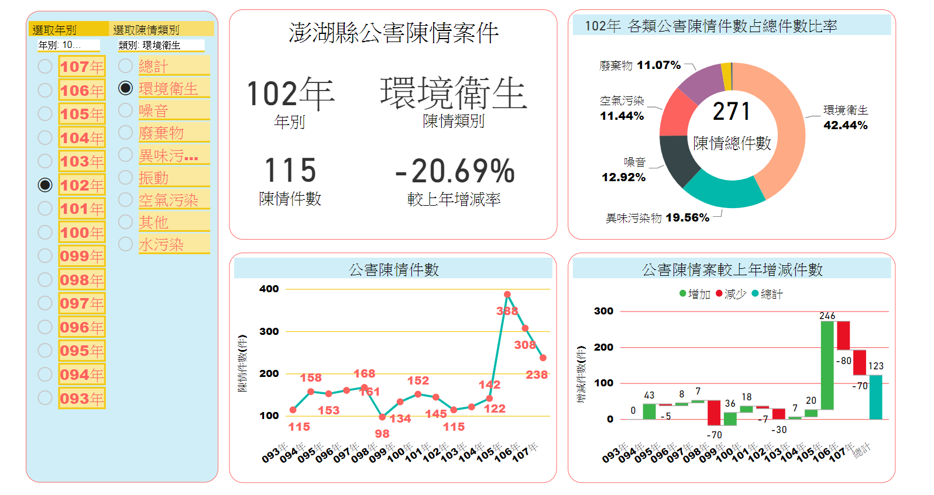
五、建置視覺化統計查詢平台
建置本局視覺化統計專區：預計製作本縣環保支出互動式統計圖

Slide 25
未來統計業務推動方向

Slide 26
未來統計業務推動方向
未來方向
內部統計報表
視覺化查詢專區
性別統計分析
統計
年報

Slide 27

簡報完畢
敬請指教

